Slide 1
Sekundární a terciální regulace činného výkonu a frekvence v ES

Slide 2
Sekundární regulace f a P
Sekundární regulace f a P je na úrovni příslušné soustavy zajišťována automaticky sekundárním regulátorem frekvence a předávaných výkonů
  regulátor je umístěn na dispečinku provozovatele PS a jeho terminály v regulovaných elektrárnách a v hraničních rozvodnách. Samotný regulátor pracuje podle metody síťových charakteristik.
Metoda síťových charakteristik
  spočívá v tom, že regulační odchylka sekundárního regulátoru ACE je tvořena součtem dvou složek - odchylky frekvence od zadané hodnoty násobené konstantou a odchylkou předávaných výkonů od plánované hodnoty.
    Pokud nastavená konstanta odpovídá přesně výkonovému číslu regulované soustavy, nereaguje regulátor při vzniku výkonové nerovnováhy mimo regulovanou soustavu a tím je zajištěn princip neintervence.
    Proces sekundární regulace f a P je realizován vysíláním žádané hodnoty výkonu ze sekundárního regulátoru na regulační bloky.
    Činnost sekundární regulace f a P by měla obnovit zadané hodnoty frekvence a předávaných výkonů (ACE=0) do 15 min. od vzniku nerovnováhy.

Slide 3
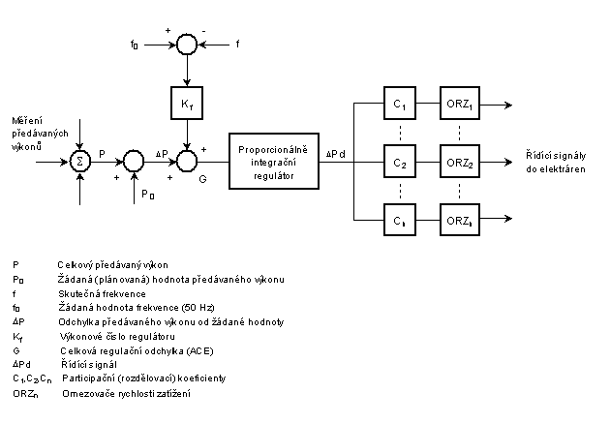
Centrální regulátor

Slide 4
Sekundární regulace f a P
Při obnovování výkonové rovnováhy v příslušné soustavě - oblasti řízení navazuje sekundární regulace f a P na primární regulaci frekvence tak, aby postupně nahradila výkon, který jí byl poskytnut na principu solidarity v propojené soustavě.
  Z toho vyplývá, že podmínkou efektivního a účinného fungování obou regulací je jejich vzájemná koordinace. Tato koordinace, prováděná provozovatelem PS, spočívá:
    ve správném nastavení konstanty sekundárního regulátoru tak, aby se co nejvíce blížila hodnotě výkonového čísla soustavy
    ve sladění dynamiky sekundární a primární regulace tak, aby sekundární regulační děj proběhl až po odeznění primární
Rychlosti změn výkonu
  voda 1,5 – 2,5 % / s
  olej, plyn 8 % / min
  uhlí 2 – 4 % / min
  jádro 1 – 5 % / min

Slide 5
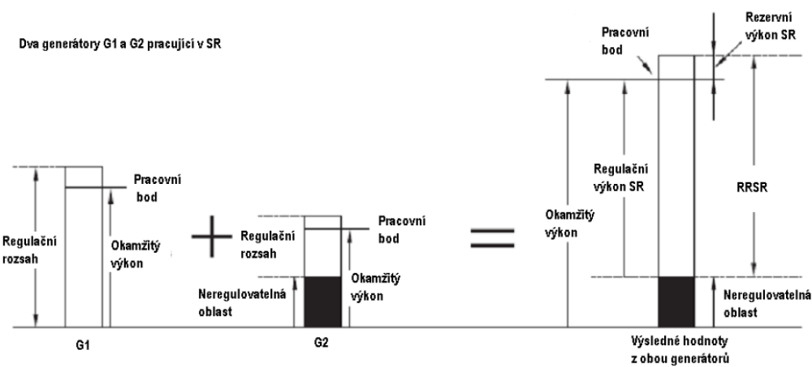
Sekundární regulace

Slide 6
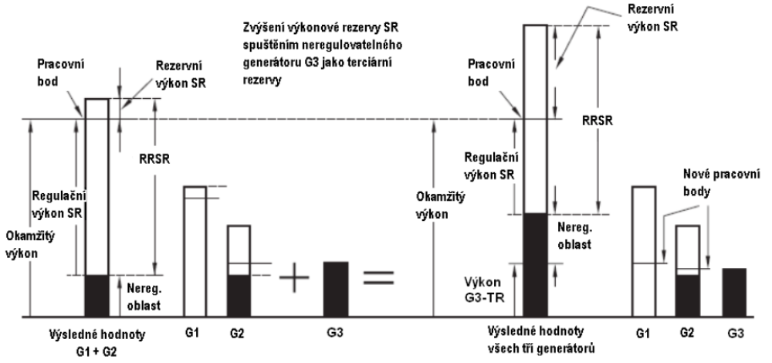
Terciární regulace
K uvolnění regulačního rozsahu SR

Slide 7
Systémové služby
= Služby zajišťující kvalitu, bezpečnost a spolehlivost dodávky elektřiny z ES – definovány v Kodexu přenosové soustavy (i požadavky UCTE)
  udržování primární regulační zálohy (PR)
  sekundární regulace frekvence a předávaných výkonů (SR)
  terciární regulace výkonu
  zajištění dispečerské zálohy
  sekundární regulace napětí a jalových výkonů
  terciární regulace napětí a jalových výkonů
  zajištění stability přenosu
  obnovování provozu po úplném nebo částečném rozpadu soustavy (ztrátě napájení)
  zajištění kvality napěťové sinusovky
Cíle
  udržování kvality elektřiny
  udržování výkonové rovnováhy v reálném čase
  obnovení provozu
  dispečerské řízení

Slide 8
Systémové služby
Jsou zajišťovány jednak prostředky PS a jednak prostřednictvím jednotlivých uživatelů PS, kteří poskytují PpS
⇒ pro zajištění SyS obstarává PPS podpůrné služby dvěma způsoby:
  nákupem od zdrojů těchto služeb v ES ČR i v okolních soustavách
  vlastními prostředky (regulace Q, obrana proti šíření poruch)
Každý odběratel platí regulovanou cenu za SyS (Kč/MWh) podle sazeb ERÚ

Slide 9
Podpůrné služby
= Služby nutné k provozování ES a pro zajištění kvality a spolehlivosti dodávky el., tj. k zajištění systémových služeb
Požadavky na PpS:
  měřitelnost – se stanovenými kvantitativními parametry a způsobem měření
  garantovaná dostupnost služby během denního, týdenního a ročního cyklu
  s možností vyžádat si inspekci
  certifikovatelnost – stanovený způsob prokazování schopnosti poskytnout služby pomocí periodických testů
  možnost průběžné kontroly poskytování

Slide 10
Podpůrné služby
Primární regulace f bloku (PR)
Sekundární regulace P bloku (SR)
Terciární regulace P bloku (TR)
Rychle startující 10-ti minutová záloha (QS10)
Rychle startující 15-ti minutová záloha (QS15)
Dispečerská záloha dostupná v čase t minut (DZt)
Změna zatížení (ZZ30)
Snížení výkonu (SV30)
Vltava (VSR)
Sekundární regulace U/Q (SRUQ)
Schopnost ostrovního provozu (OP)
Schopnost startu ze tmy (BS)
+ pro udržení výkonové rovnováhy ČEPS ještě využívá regulační energii opatřenou na domácím trhu a domácím vyrovnávacím trhu (VT) a dále výpomoc ze synchronně pracující soustavy (regulační energie, havarijní výpomoc)

Slide 11
Trh s podpůrnými službami
PPS nakupuje PpS na otevřeném trhu
  trh s PpS organizuje a zajišťuje PPS
  podle Energetického zákona je povinen nakupovat PpS za nejnižší ceny v zájmu konečných zákazníků
Kontrakty dlouhodobé, střednědobé (do 1 roku) a na denním trhu
Podmínkou účasti na trhu je ověření technické způsobilosti zařízení na PpS
  vyhovovat požadavkům Kodexu – certifikace
Každý výrobce dodávající ze zdroje více než 50 MW je povinen instalovat zařízení umožňující poskytovat vybrané PpS
  konkrétní PpS podle dohody mezi výrobcem a PPS, závisí na technických parametrech výrobní jednotky

Slide 12
SyS – Primární regulace
Na úrovni propojených soustav UCTE jsou PR a SR základní systémové služby
Požadavek na PR vychází z návrhové výpadku zdroje 3000 MW, který nesmí způsobit pokles frekvence o více než 200 mHz (cílem je zastavení růstu odchylky frekvence)
Předepsaná hodnota PR v ES odpovídá podílu instalovaných výkonů dané ES k součtu instalovaných výkonů všech propojených soustav UCTE
  na ES ČR připadá podle pravidel UCTE hodnota 84 MW dostupných v každém okamžiku
  tj. i v okamžiku výpadku zdroje zapojeného v PR → hodnota se zvyšuje o největší jednotkový rozsah zapojené PR (10 MW) ⇒ splnění spolehlivostního kritéria n-1
PR musí vyregulovat odchylku do 30 s po výpadku
PR funguje autonomně v regulačních oblastech (daná sumární záloha a statika)
  generátory zapojené do PR reagují pouze na změnu f nezávisle na dalších vlivech
Automatická SyS na úrovni UCTE založená na principu solidarity
  při narušení rovnováhy mezi výrobou a spotřebou se na vyrovnání odchylky podílejí všechny zdroje propojených soustav, které jsou do systému PR frekvence zapojeny (ostatní regulují na původní výkon)
    až do doby, kdy soustava, v níž regulační odchylka (ACE) vznikla, tuto odchylku zreguluje

Slide 13
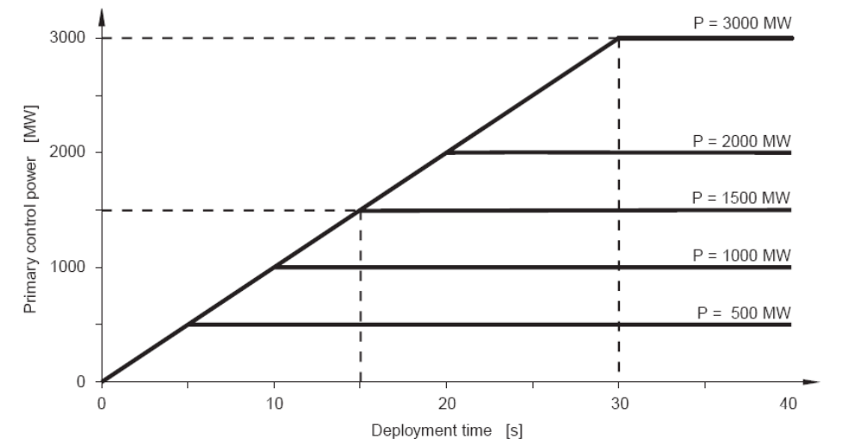
SyS – Primární regulace
Rychlost aktivování primární regulační rezervy

Slide 14
SyS – Primární regulace
Při bezporuchovém provozu propojené soustavy musí být náhlý výpadek zdrojů o výkonu 3000 MW kompenzován pouze primární regulací, aniž by bylo nutné použít frekvenční odlehčování. Navíc za předpokladu samoregulačního efektu zátěže 1 % / Hz nesmí být absolutní odchylka frekvence větší než 180 mHz. Stejně tak náhlé odlehčení o 3000 MW nesmí vést k absolutní odchylce přesahující 180 mHz. Pokud se nebere v úvahu samoregulační účinek zatížení, tak absolutní odchylka frekvence nesmí být větší než 200 mHz.
Pro dosažení výše zmíněných cílů je třeba provozovat systém tak, aby se výkonové číslo celé synchronní oblasti v závislosti na zatížení nacházelo v poměrně úzkém rozsahu.
Uvažovaný samoregulační účinek zátěže je uveden v následující tabulce:
  Samoregulační efekt Výkon soustavy Výkonové číslo
  1 % / Hz 150 GW 16500 MW/Hz
  1 % / Hz 300 GW 18000 MW/Hz
  2 % / Hz 150 GW 18000 MW/Hz
  2 % / Hz 300 GW 21000 MW/Hz

Slide 15
SyS – Sekundární regulace f a salda předávaných výkonů
Centrálně koordinovaná SyS na úrovni ES ČR, zajišťovaná PPS
Cílem je udržovat saldo předávaných výkonů s propojenými soustavami na sjednané hodnotě (ACE = 0) a frekvenci na jmenovité hodnotě
Výše odvozena od max. denní brutto spotřeby a velikosti instalovaného výkonu největšího bloku v soustavě
Zajišťuje automatický sekundární regulátor frekvence a předávaných výkonů na dispečinku PS prostřednictvím terminálů elektráren
  regulační odchylka je rozdělena na všechny zdroje poskytující SR v poměru šířek pásem pro SR
  odchylka musí být vyregulována do 15 min od svého vzniku
    do SR se počítá jakýkoliv výkon dostupný do 15 min - točivá záloha, rychle startující studená záloha (VE, PVE, PSE), havarijní výpomoc ze zahraniční soustavy
V rámci UCTE je založena na principu neintervence
  vzniklou odchylku dorovná pouze soustava (reg. oblast), v níž odchylka vznikla
  vyregulováním odchylky dojde k obnově PR zálohy
    tj. návrat primárních regulátorů turbín na střed regulačního pásma a frekvence na 50 Hz
    ACE = Pmeas - Pprog + Kri*(fmeas - f0) (MW)

Slide 16
SyS – Regulace napětí
Lokální služba udržování zadaného U v pilotním uzlu PS (DS) prostřednictvím prvků PS (DS)
  hladinové regulace transformátorů, tlumivky, synchronní kompenzátory, řízení výroby jalové energie ve zdrojích
Terciární regulace napětí
  koordinuje zadaná napětí v pilotních uzlech pro bezpečný a ekonomický provoz ES jako celku, dispečink PPS
Sekundární regulace napětí (ASRU)
  automaticky udržuje zadané napětí v pilotním uzlu přenosové soustavy. Zadané napětí je určeno terciární regulací napětí.
    regulace U v pilotním uzlu – ARN v uzlu
    regulace U/Q na el. bloku
      skupinový regulátor Q (elektrárna)
      sekundární regulátor Q (el. blok)

Slide 17
SyS – Obnova provozu po úplném nebo částečném rozpadu PS
Proces skládající se z dílčích procesů
  najetí zdrojů bez podpory vnější sítě (start ze tmy)
  ostrovní provoz
  postupná obnova napětí sítě
  podání napětí ostatním zdrojům
  sfázování ostrovů se zbytkem ES
  obnova napájení odběratelů dle určených priorit
PPS zajišťuje obnovení provozu podle Plánu obnovy soustavy – provozní instrukce dispečinků

Slide 18
SyS – další
Terciární regulace výkonu
  udržuje potřebnou sekundární regulační zálohu
Dispečerská záloha
  slouží pro pokrývání výkonové nerovnováhy, která vzniká tím, že účastníci trhu (subjekty zúčtování odchylek) nejsou dlouhodobě (více než cca 2 hodiny) schopni dodržet plánované odběrové diagramy nebo diagramové body
Zajištění stability přenosu
  kontrolní a koordinační činnost spočívající v zajištění stability přenosu činných výkonů a tlumení výkonových kyvů v soustavě (buzení)
Zajištění kvality napěťové sinusovky
  funkce pasivního charakteru (monitorovací a kontrolní) i aktivního charakteru (filtry)

Slide 19
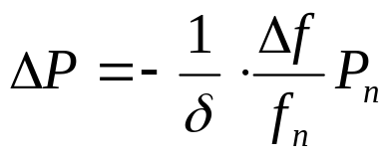

PpS – Primární regulace frekvence (PR)
Rezervování části výkonového rozsahu bloku, zapojení primárního regulátoru na bloku
Primární regulátor v závislosti na změnách frekvence v síti automaticky upravuje okamžitý výkon bloku v zadaném rozsahu
  – statika primárního regulátoru nastavená tak, aby celý rozsah primární regulace (jedna polarita) stroje odpovídal odchylce frekvence:
    200 mHz pro bloky do 300 MW
    100 mHz pro bloky nad 300 MW
Zdroj musí dodat požadované množství regulační zálohy (RZPR) do 30 s od okamžiku vzniku odchylky frekvence
Max. velikost vykupované RZPR (regulační záloha PR) je 10 MW, min. 3 MW
  maximum z důvodu omezení vlivu výpadků bloků poskytujících tuto PpS na souhrnnou zálohu
Symetrické poskytování (RRPR = regulační rozsah PR)

Slide 20
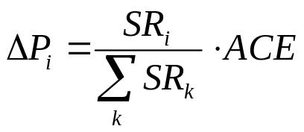
PpS – Sekundární regulace výkonu bloku (SR)
Schopnost změnit výkon bloku na základě signálu automatického regulátoru ústředního dispečinku PPS
Výkonové pásmo pro SR musí být dosažitelné do 10 min od signálu regulátoru určenou rychlostí
Min. velikost RZSR na 1 bloku je 10 MW a max. velikost RZSR na 1 bloku je 70 MW
Min. rychlost změny je 2 MW/min
SR je poskytována symetricky
  základní nasazený výkon bloku je uprostřed pásma rezervovaného pro SR
  RZSR = ½ * RRSR
  jeden poskytovatel s více bloky na nich může mít SR rozloženou nesymetricky, avšak v součtu musí být poskytovaná SR vždy symetrická
Využití
  pro regulování fluktuace zatížení
  při poruchových výpadcích výrobních zařízení s cílem udržet saldo předávaných výkonů se sousedními propojenými soustavami
Velikost změny výkonu závisí na regulační odchylce a podílu SR zdroje na celkové SR záloze ES ČR

Slide 21
PpS – Terciární regulace výkonu bloku (TR)
Využívá se k obnovení vyčerpané sekundární regulace
Výkonový rozsah dosažitelný do 30 min od vyslání signálu
Aktivace automaticky po signálu nebo ručně obsluhou po požadavku dispečera
Aktivace výkonu vždy v plné výši (technologické důvody kvůli pásmu SR), regulační rozsah je vždy v jedné polaritě
  RZTR- = RRTR-; RZTR+ = RRTR+
Min. 10 MW/blok, max. 100 MW/blok
Minimální rychlost změny výkonu je 2 MW/min
------------------------------------------
Jako SyS není v UCTE definována, jen požadavek, aby každá soustava měla vždy schopnost obnovy SR v co nejkratší době

Slide 22
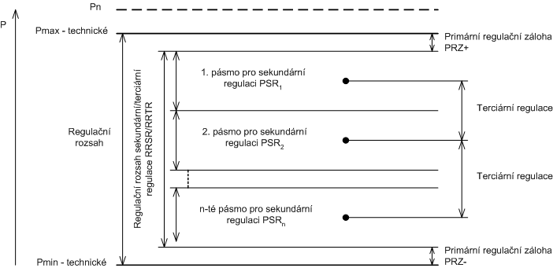
Pásma regulace

Slide 23
PpS – Rychle startující záloha
QS10
  bloky, které jsou do 10 minut od příkazu Dispečinku ČEPS schopny poskytnout sjednanou zálohu, odpojení čerpání (u PVE) nebo nenajetí programovaného čerpání
  hlavním účelem je vyregulování výkonové nerovnováhy vzniklé jako důsledek výpadků elektrárenských bloků nebo náhlého a významného nárůstu zatížení
  min. 30 MW/blok (pokud není s provozovatelem PS dohodnuto jinak)
  minimální doba, po kterou musí být garantováno poskytování RZQS10, je 4 hodiny
QS15
  bloky, které jsou do 15 minut od příkazu Dispečinku ČEPS schopny poskytnout sjednanou zálohu. QS15 se rozumí zvýšení výkonu na svorkách poskytujícího bloku.
  odstavení do 15 minut od pokynu Dispečinku ČEPS
  minimální velikost RZQS15 musí být 15 MW, maximálně však 100 MW
  bloky poskytující QS15 nemohou zároveň poskytovat podpůrné služby SR, TR, QS10, DZt

Slide 24
PpS – Dispečerská záloha dostupná v čase t minut (DZt)
Dispečerskou zálohu tvoří bloky elektráren odstavené do zálohy, schopné na žádost provozovatele PS garantovat přifázování a najetí na jmenovitý nebo předem sjednaný výkon maximálně do času t
  jedná se o výkon na svorkách poskytujícího bloku snížený o vlastní spotřebu (netto)
  čas (t) může nabývat jedné z uvedených diskrétních hodnot 30, 60, 90, 360 min
Poskytovatel (DZt) musí garantovat dobu poskytování minimálně 36 h od požadavku dispečinku PPS
Poskytovatel je povinen odstavit blok do zálohy do 30 minut od pokynu dispečinku
Min. 15 MW/blok

Slide 25
PpS – Změna zatížení (ZZ30)
Změna zatížení zajištěná poskytovatelem ve směru odlehčení nebo zvýšení o předem definované a garantované velikosti regulační zálohy na základě požadavku provozovatele PS
Jedná se o změnu zatížení, která nespadá do kategorie změn, které jsou povinně realizované podle regulačního, vypínacího a frekvenčního plánu
Plná velikost aktivované PpS musí být dosažena do 30 min od požadavku dispečinku
Minimální doba 120 min po aktivaci
Od jednoho poskytovatele min. 10 MW

Slide 26
PpS – Snížení výkonu (SV30)
Bloky, které jsou do 30 min od pokynu dispečinku PPS schopny snížení výkonu o předem sjednanou hodnotu zálohy nebo jsou schopny plného odstavení nebo nenajetí programovaného zdroje
Služba je využívána pro snížení dodávky do ES a odregulování výkonové nerovnováhy při významné záporné odchylce v soustavě vzniklé nedodržením sjednaných diagramů přesahujícím možnost standardně určených velikostí PpS SR a TR-
Min. 30 MW od jednoho poskytovatele a minimální doba garance po aktivaci dispečinkem je 24 hod

Slide 27
PpS – Vltava (VSR)
Služba využívající fiktivní blok Vltava vychází z dohody mezi ČEZ, a.s. a ČEPS ,a.s.
Poskytuje zejména (QS10V) a dále v závislosti na hydrologických podmínkách (RZVSR)
Fiktivní blok Vltava je v ES ČR zcela jedinečný jak z pohledu podmínek Vltavské kaskády, tak z pohledu organizace jeho řízení

Slide 28
PpS – Sekundární regulace U/Q (SRUQ)
Automatická funkce využívající celý certifikovaný (smluvně dohodnutý) regulační rozsah jalového výkonu bloků pro udržení zadané velikosti napětí v pilotních uzlech ES a zároveň rozdělující vyráběný jalový výkon na jednotlivé stroje
Regulační proces má být aperiodický nebo maximálně s jedním překmitem a ukončený do 2 minut
Schopnost generátoru dodávat jmenovitý činný výkon v rozmezí účiníků cos ϕ = 0,85 ind. a cos ϕ = 0,95 kap. při dovoleném rozsahu napětí na svorkách generátoru ±5 % Un

Slide 29
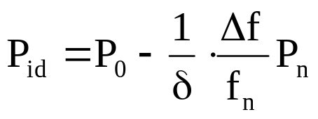
PpS – Schopnost ostrovního provozu (OP)
Schopnost provozu elektrárenského bloku do vydělené části vnější sítě tzv. ostrova
Ostrovní provoz se vyznačuje velkými nároky na regulační schopnosti bloku, značnými změnami systémových veličin – frekvence a napětí, což souvisí s tím, že blok pracuje do izolované části soustavy. Elektrárenský blok přechází automaticky do regulačního režimu ostrovního provozu při poklesu frekvence pod 49,8 Hz a při vzrůstu frekvence nad 50,2 Hz.
Požadavky na schopnosti bloku
  přechod do ostrovního provozu
    přechod na P regulaci otáček, odpojení SR, odpojení ASRU, aperiodický a stabilní přechod otáček na novou hodnotu
  ostrovní provoz
    δ 4 – 10 %
  opětovné připojení ostrova k soustavě
  dostupnost služby

Slide 30
PpS – Schopnost startu ze tmy (BS)
Schopnost bloku - najetí bez pomoci vnějšího zdroje napětí na jmenovité otáčky, dosáhnout jmenovitého napětí, připojení k síti a jejího napájení v ostrovním režimu
Schopnost vybraných bloků je nezbytná pro obnovení dodávky po úplném nebo částečném rozpadu sítě. Výběr bloků provádí ČEPS v dohodě s poskytovatelem této služby

Slide 31
Zkoušky PR
Na třech hladinách výkonu – min, stř., max
Simulace změny kmitočtu
  změna výkonu o RZPR
  průběhy 0-90s a 90-600 s
Normální provoz PR
  skutečná statika ± 15 %
  korelační koeficient > 0,65
  97 % hodnot se musí nacházet v pásu ± 0,01 Pn od regresní přímky

Slide 32
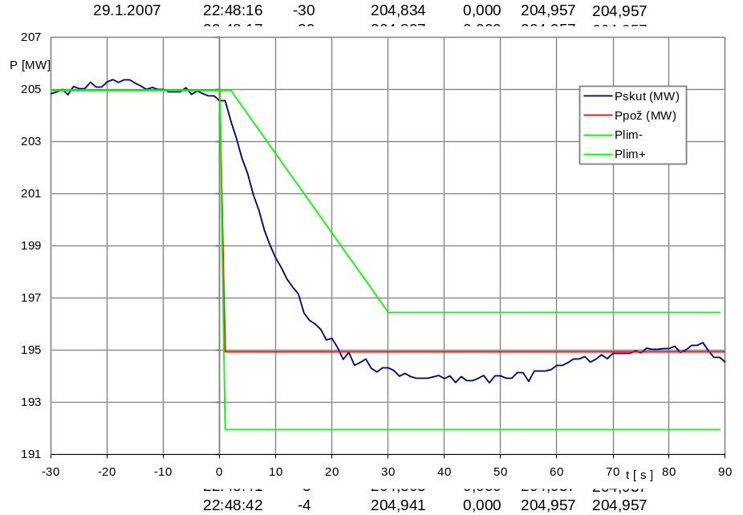
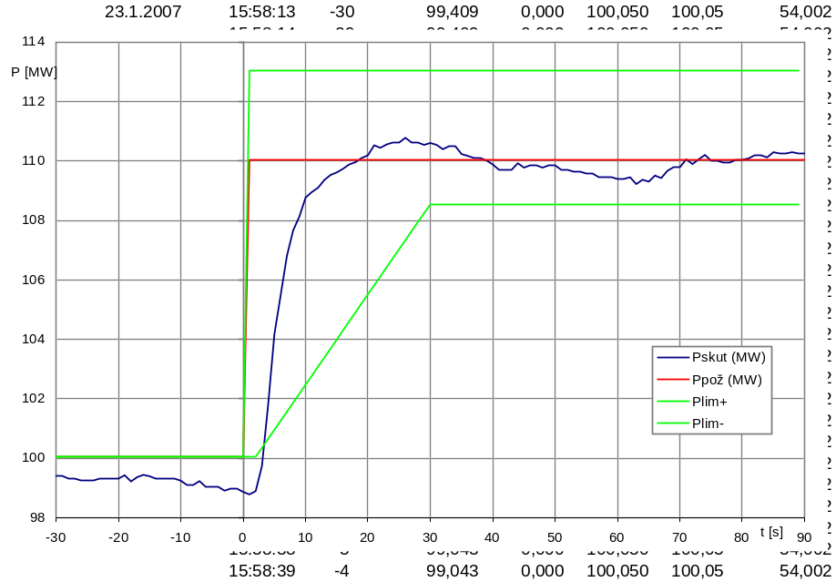
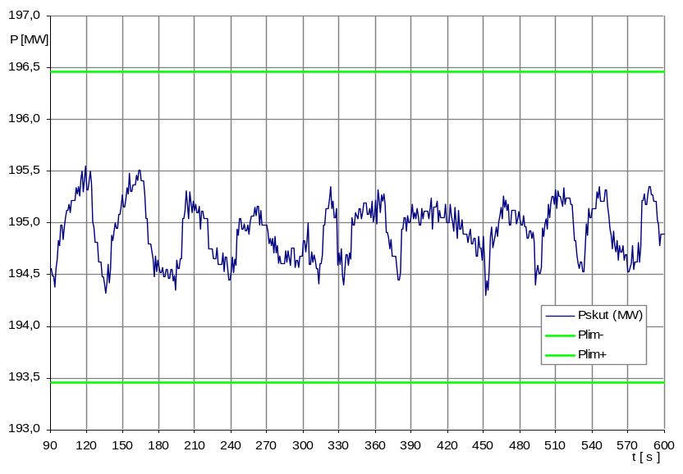
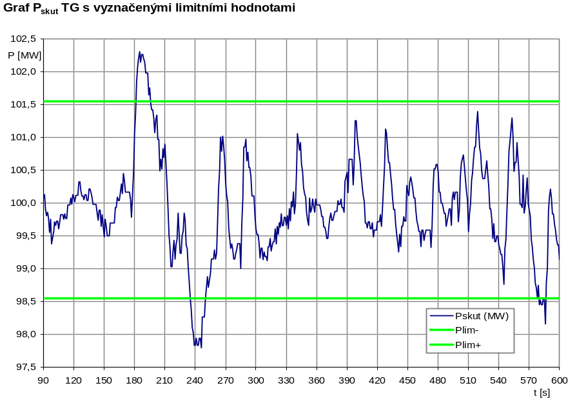
Simulace změny f

Slide 33
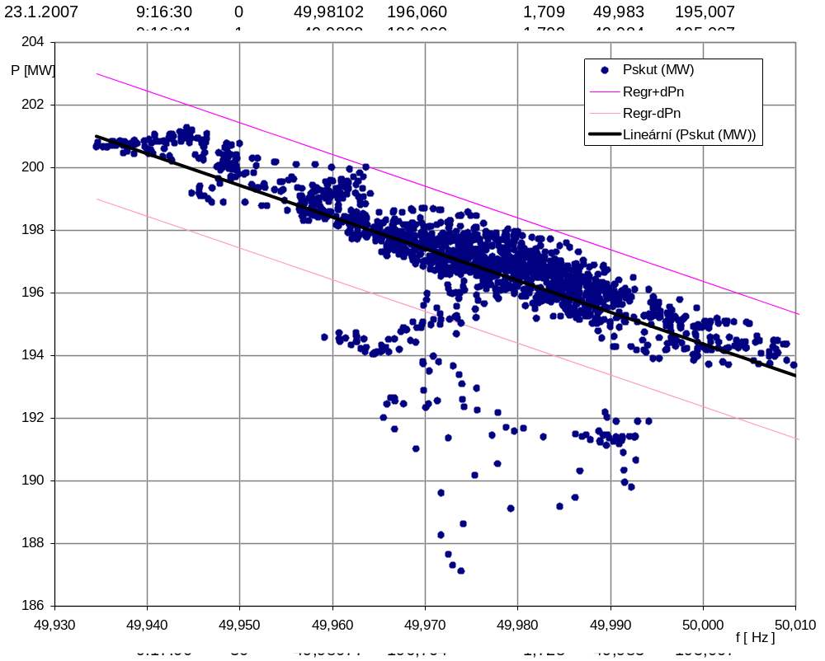
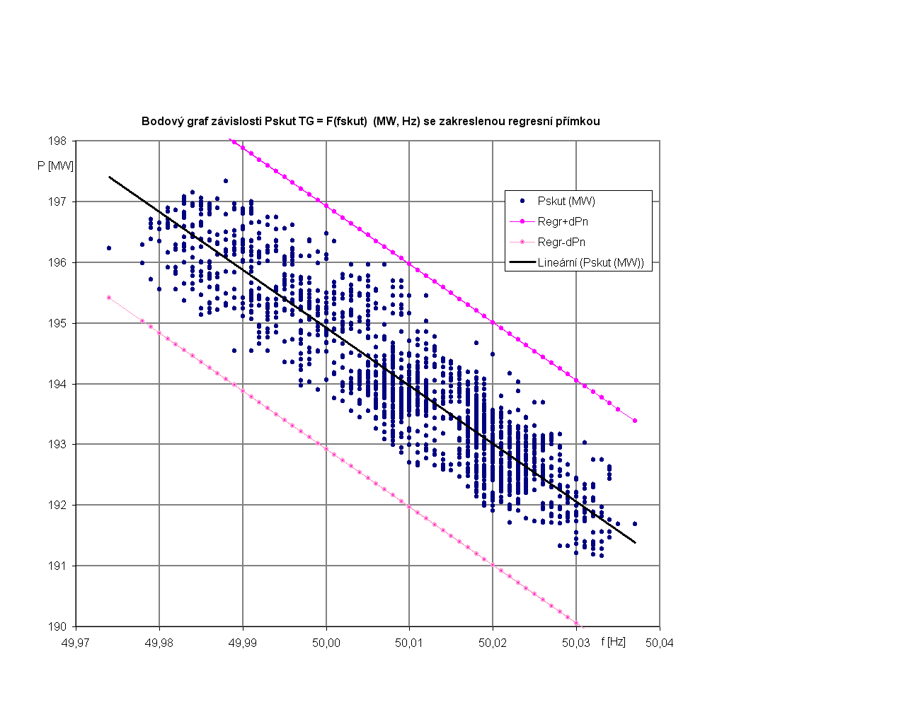
Normální provoz PR

Slide 34
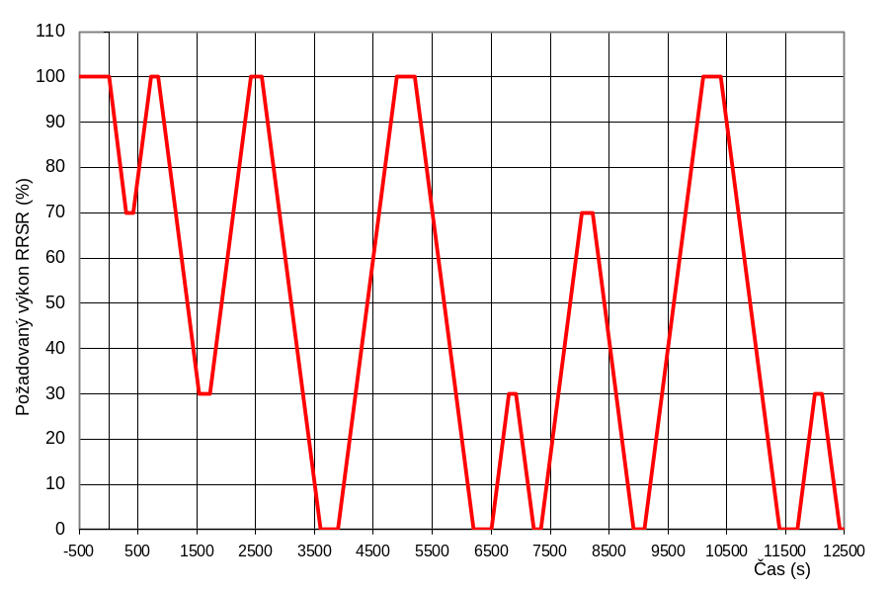
Zkoušky SR
Výkonové skoky o velikosti 30, 70 a 100 % RRSR
Zkoumané parametry a jejich limitní hodnoty:
  maximální odchylka - do 1,5 % Pn bloku
  průměr abs. hodnot - do 0,5 % Pn bloku
  směrodatná odchylka - do 1 % Pn bloku
  rychlost změny výkonu - do 5 %

Slide 35
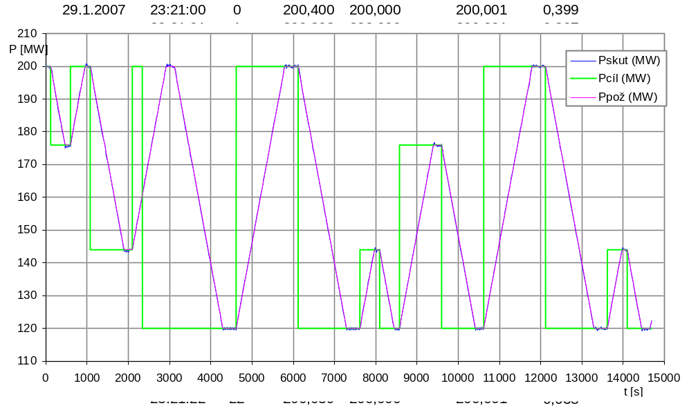
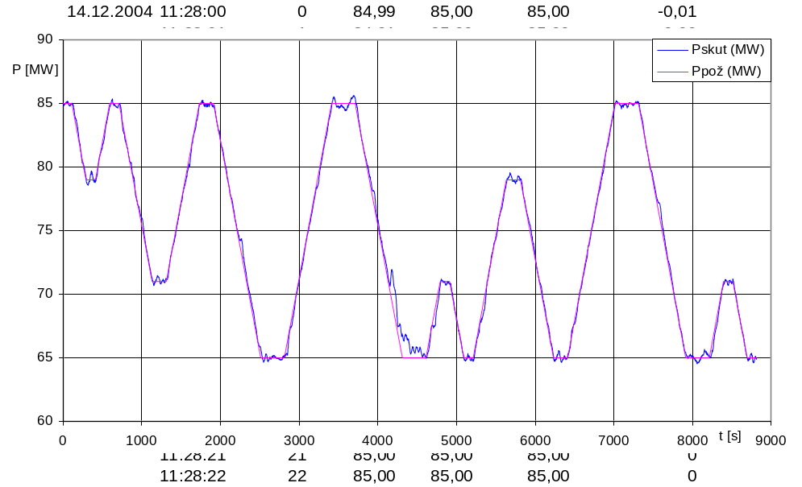
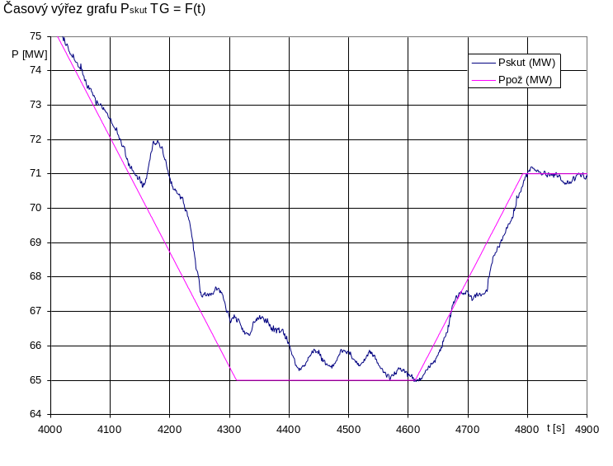
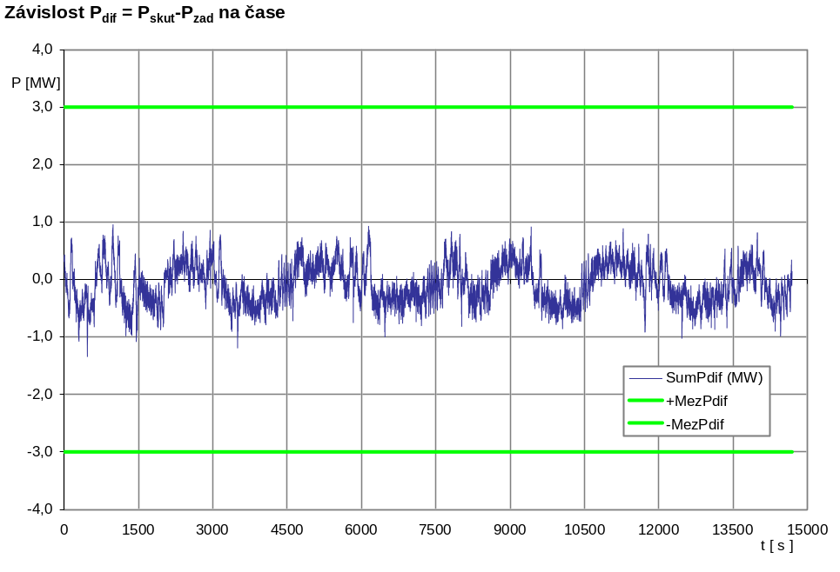
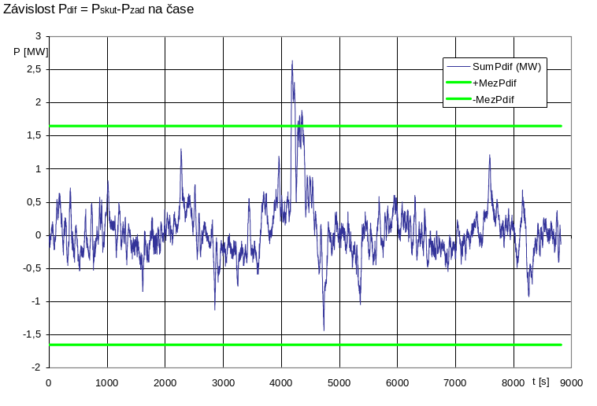
Zkoušky SR

Slide 36
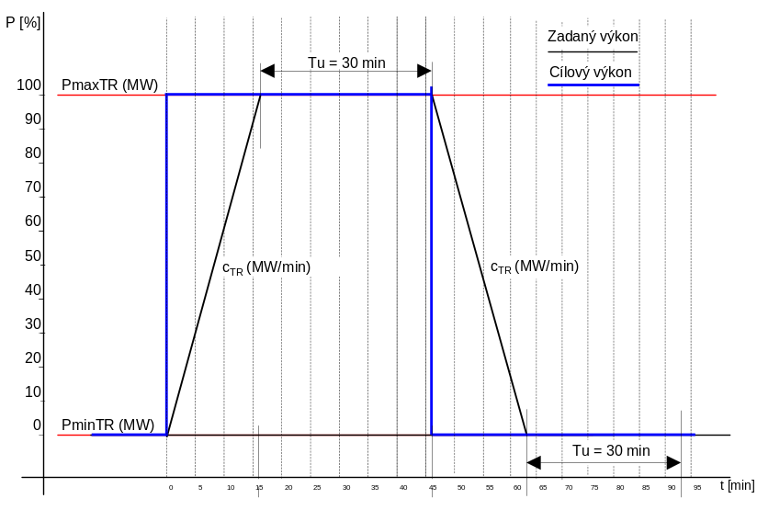
Zkoušky TR
Změna výkonu z minimální hladiny na maximální pro RZTR+ a naopak pro RZTR-
Zkoumané parametry a jejich limitní hodnoty:
  maximální odchylka - do 4,5 % Pn bloku
  průměr abs. hodnot - do 1,5 % Pn bloku
  směrodatná odchylka - do 3 % Pn bloku
  rychlost změny výkonu - do 5 %

Slide 37
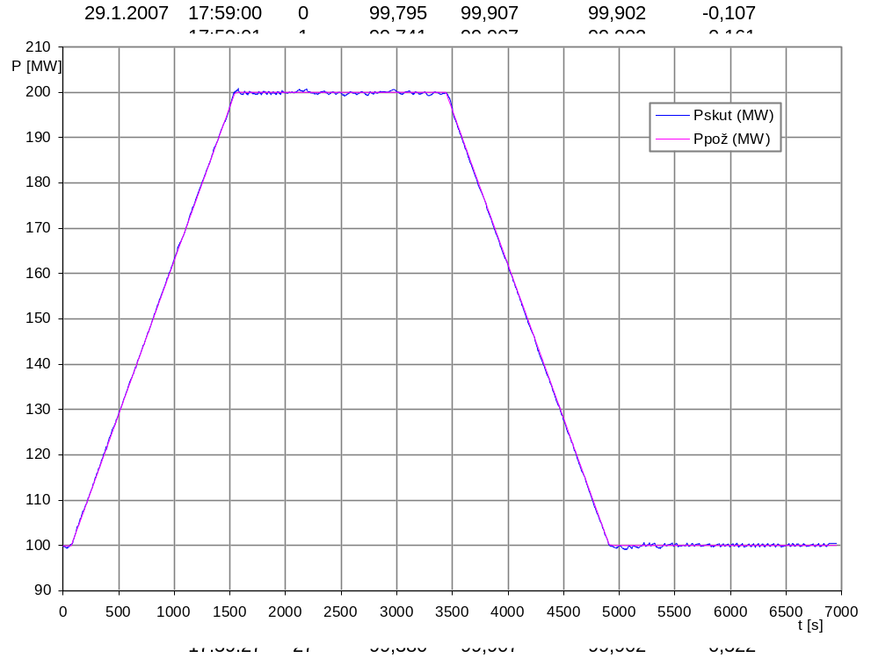
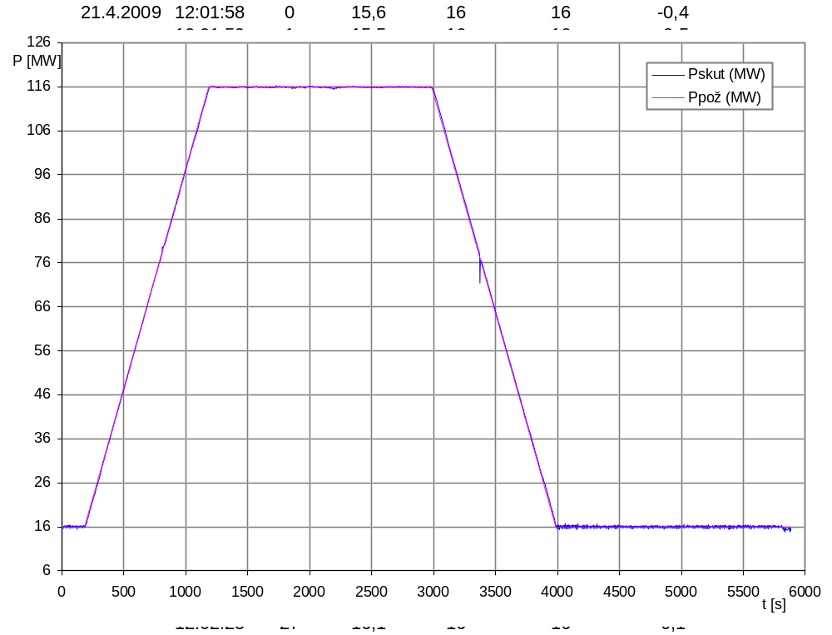
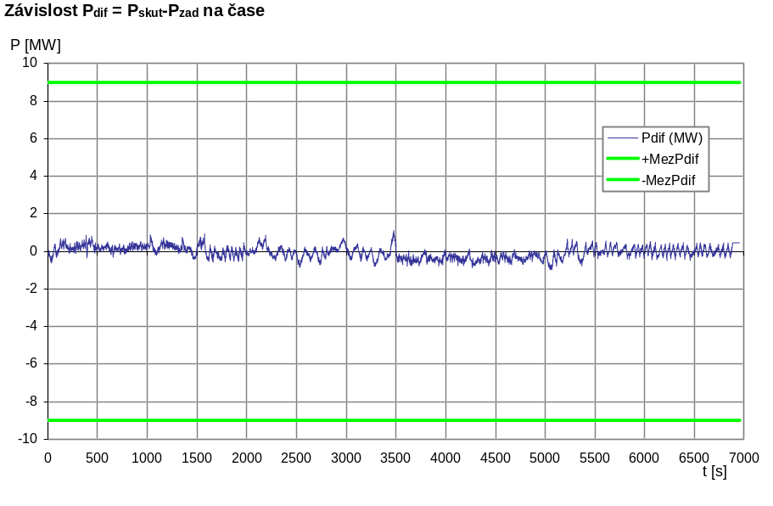
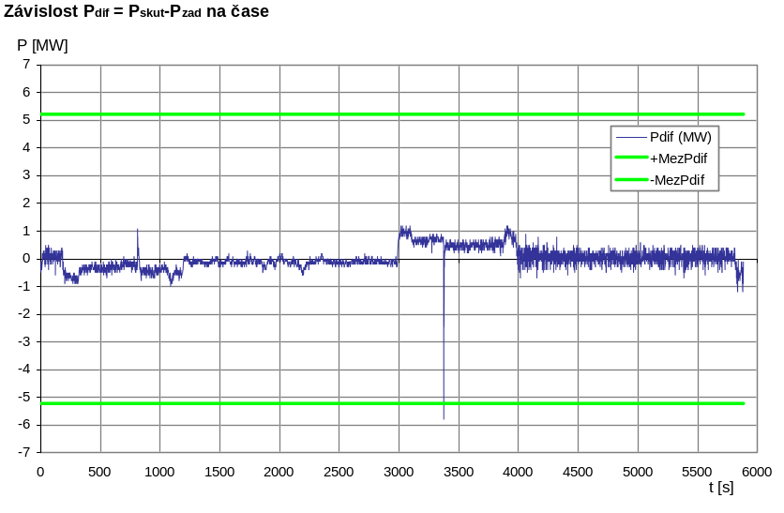
Zkoušky TR

Slide 38
Řízení času
Řídící středisko v Laufenburgu je odpovědné za výpočet synchronního času a organizací jeho opravy.
Oprava spočívá v nastavení žádané frekvence pro sekundární regulaci ve všech regulačních oblastech/ blocích na 49,99 Hz nebo 50,01 Hz, v závislosti na směru na opravy, na celé hodiny jednoho dne (od 0 do 24 hodin).
Kvalita síťového kmitočtu je považována za vyhovující pokud:
  je směrodatná odchylka za měsíc pro 90% a 99% intervalů měření menší než 40 mHz, resp. 60 mHz
  měsíční počet dnů s nastavenou hodnotou frekvence 49,99 Hz nebo 50,01 Hz nepřesahuje osm.

